Slide 1
Презентація до курсової роботи розробка програми «файловий менеджер»
Виконав: Васьківський В.Ю.
Керівник : Власенко О.В.

Slide 2
Обгрунтування теми
Файлові менеджери - це програми, що спрощують і прискорюють роботу з файлами. Вони дозволяють як створювати, так і видаляти файли, редагувати, копіювати, переміщати та інші функції.
Жодна операційна система на сьогоднішній день не може обійтися без зручного і надійного файлового менеджера. Величезна кількість наростаючих з кожним днем даних потребує грамотної структуризації і поділу. Не дарма, всі сучасні операційні системи, як правило, включають в свій склад файловий менеджер як невід'ємну частину самої ОС і необхідний компонент для реалізації всіх можливостей у доступі до файлової системи.

Slide 3
Мета роботи
Розробка віконного додатка у якому реалізовано можливість роботи з файлами. Дозволятиме виконувати найчастіші операції з файлами: створення, відкриття/програвання/запуск/перегляд, редагування, переміщення, перейменування, копіювання, вилучення, зміну атрибутів та властивостей, пошук файлів та призначення прав.

Slide 4
Порівняння аналогів
Програма | Два вінка файлів | Робота з FTP-серверами | Редагування системного реєстру Windows | Висока швидкість роботи | Гарний дизайн | Маніпуляції з вмістом кошика
Провідник | - | - | - | - | + | -
Total Commander | + | + | - | - | - | -
Far Menedger | + | + | + | + | - | +

Slide 5
Інтерфейс програми

Slide 6
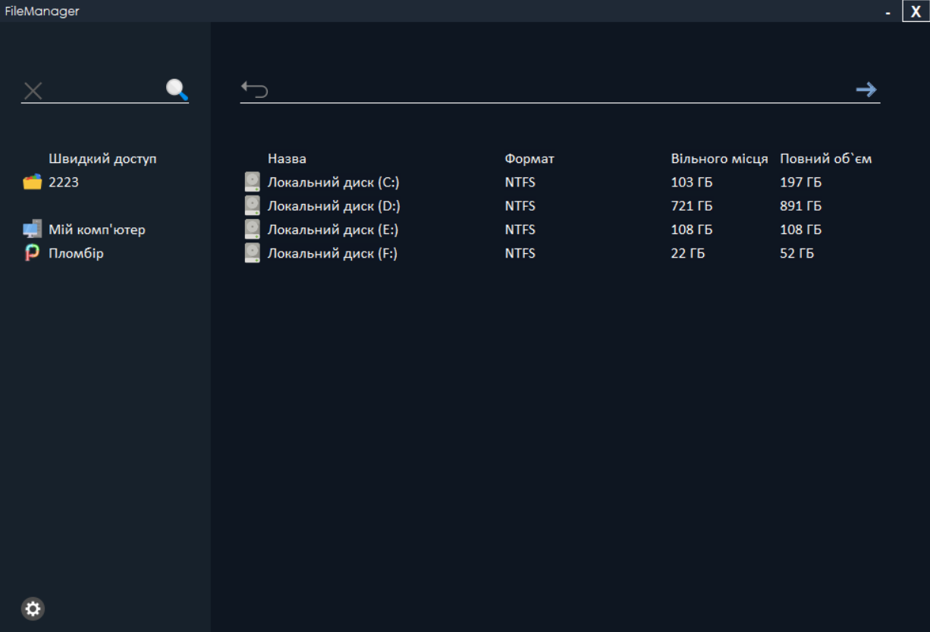
Головна форма

Slide 7
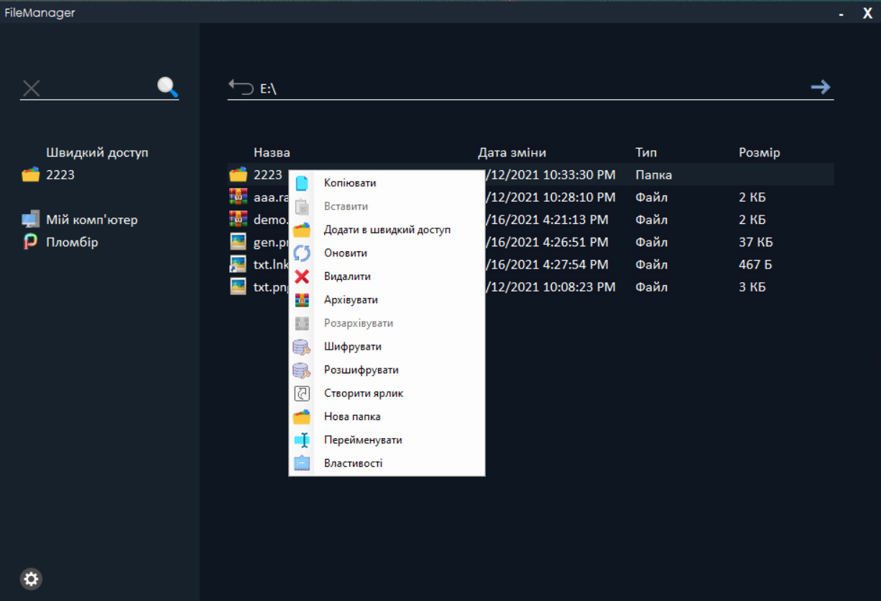
Функціонал контекстного меню

Slide 8
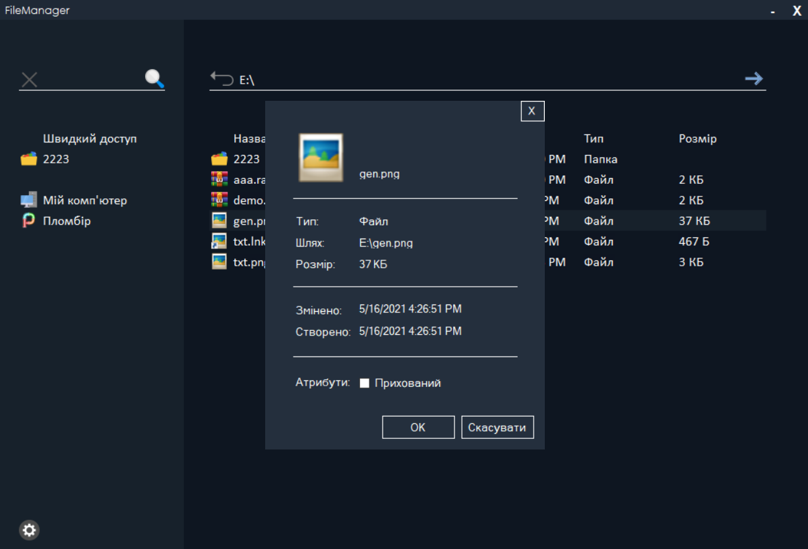
Форма властивостей папок/файлів

Slide 9
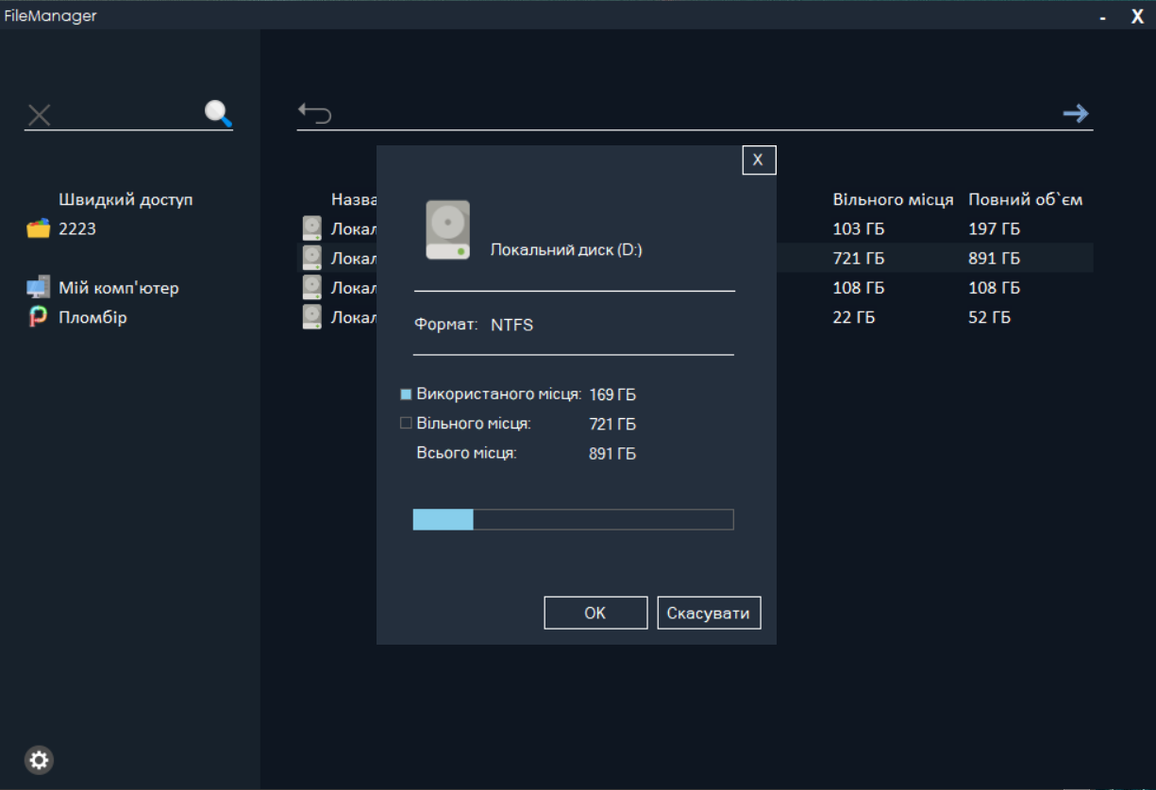
Форма властивостей дисків

Slide 10
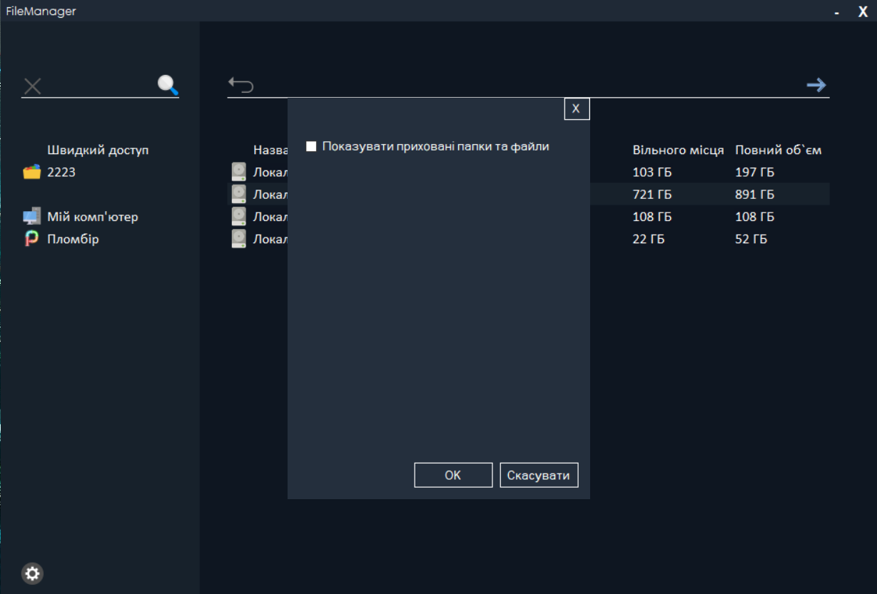
Форма налаштувань

Slide 11
Висновки
Було створено програмне забезпечення, яке має такі можливості:
Перегляд вмісту дисків/папок, відкриття файлів
Операції над файлами
Перегляд властивостей дисків/папок/файлів
Налаштування програми

